Slide 1




СОВЕРШЕНСТВОВАНИЕ РОССИЙСКОГО ОБРАЗОВАНИЯ
(по результатам международных исследований качества общего образования PIRLS, TIMSS и PISA)
Ковалева Галина Сергеевна
Москва, 2018 год

Slide 2
Из указа Президента России от 7 мая 2018 года: Правительству РФ поручено обеспечить глобальную конкурентоспособность российского образования, вхождение Российской Федерации в число 10 ведущих стран мира по качеству общего образования.
Из Государственной программы РФ «Развитие образования» (2018-2025 годы) от 26 декабря 2017 г.
Цель программы – качество образования, которое характеризуется: cохранением лидирующих позиций РФ в международном исследовании качества чтения и понимания текстов (PIRLS), а также в международном исследовании качества математического и естественнонаучного образования (TIMSS); повышением позиций РФ в международной программе по оценке образовательных достижений учащихся (PISA) …

Slide 3
Основания для оптимизма
Наличие политических решений и их организационная и финансовая поддержка (национальный проект в области образования)
Введение ФГОС, в котором отражены основные тенденции развития образования в мире
Позитивная динамика образовательных результатов
Создание инфраструктуры оценки качества образования на различных уровнях
Наличие объективной информации о качестве общего образования в России в сравнении с международными стандартами

Slide 4

Джон Равен. Педагогическое тестирование: проблемы, заблуждения, перспективы. М. 1999
«… важность работы над проблемой оценивания оказалась значительней, чем ожидалось. Она позволила … прояснить представления о природе качеств, которые должны быть сформированы, и понимание того, как это можно делать.»

Slide 5
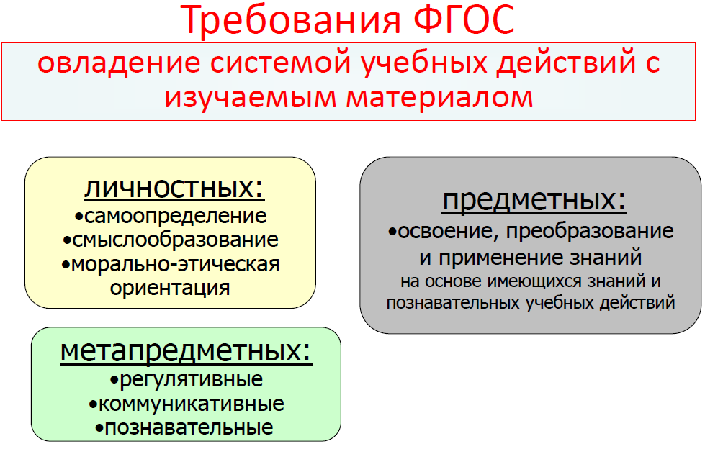
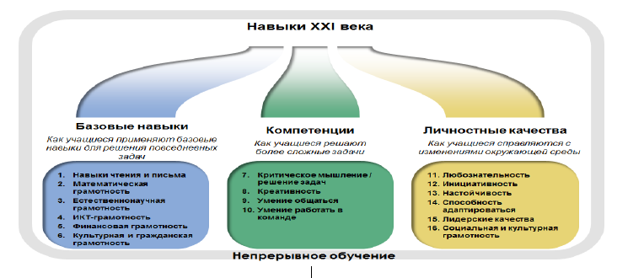

Содержательная и критериальная база оценки качества образования
ОЭСР 2030
Через оценку качества образования система образования настраивается на новые результаты.

Slide 6
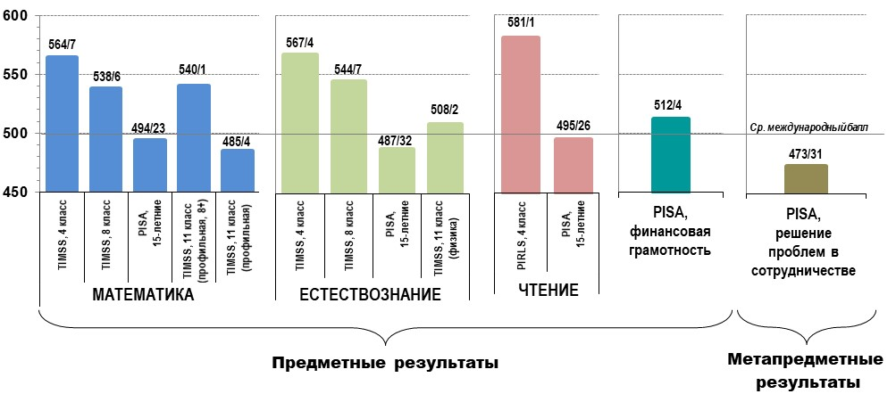
Результаты российских учащихся по отдельным областям содержания образования (2015-2016 годы)

Slide 7

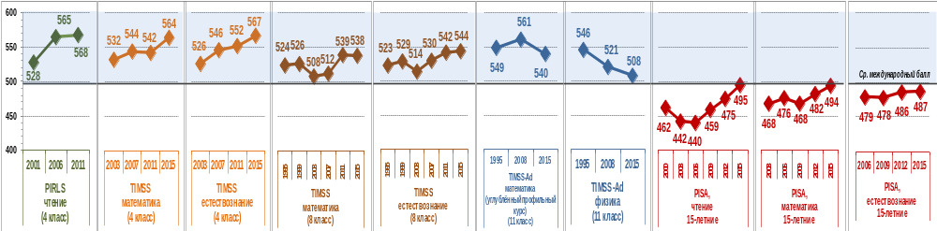
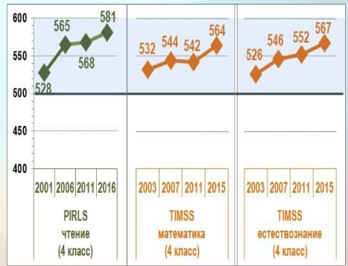

Динамика результатов российских учащихся за период с 1995 по 2016 годы

Slide 8
Положение России в основных рейтингах по образования
Индекс уровня образования в странах мира (Education Index) — комбинированный показатель Программы развития Организации Объединённых Наций (ПРООН), рассчитываемый как индекс грамотности взрослого населения и индекс совокупной доли учащихся, получающих образование. Данные 2015 года | Рейтинг эффективности национальных систем образования группы Пирсон (рассчитывается на основе результатов стран в исследованиях PISA, TIMSS и PIRLS. а также по ряду других параметров, таких как уровень грамотности и количество выпускников на отдельных уровнях образования). Данные 2016 года
1. Австралия 2. Дания 3. Новая Зеландия 4. Норвегия 5. Германия … 34. России … 188. | 1. США 2. Швейцария 3. Дания 4. Великобритания 5. Швеция … 34. Россия … 50.

Slide 9
Интегративный показатель на основе рейтингов ОЭСР (проект)
Охват дошкольным образованием (рейтинг России – 24)
Охват детей до 3 лет программами раннего развития (14)
Результаты TIMSS (4 и 8 классы) по математике и естествознанию (4 класс – 7, 4; 8 класс – 6, 7)
Результаты PISA по математике, естествознанию и чтению (23, 32, 26)
Процент успешно освоивших программы среднего общего образования (2)

Slide 10
Перспективные международные показатели для сравнения стран
Равенство доступа
Резильентность
Инклюзивность
Сегрегация
Решение проблем в сотрудничестве
Глобальные компетенции

Slide 11
Приоритетное направление в обеспечении конкурентоспособности российского образования – повышение эффективности
Более половины выпускников основной школы имеют только базовый уровень образования, т.е. они могут использовать приобретенные в школе знания в простых знакомых ситуациях, а около пятой части выпускников основной школы не достигают порогового уровня сформированности функциональной грамотности в соответствии с международными требованиями. К продолжению образования хорошо готовы не более 30% российских выпускников школы, а высокий уровень способности решать сложные задачи демонстрируют в среднем около 5% учащихся.
По качеству общего образования российская школа уступает десяти странам-лидерам по качеству образования как по числу выпускников основной школы, демонстрирующих самые высокие результаты (в этих странах в среднем таких учащихся не менее 11%), так и по числу хорошо подготовленных учащихся к продолжению образования (в этих странах в среднем таких учащихся около 40%).
Российская система образования, несмотря на возросшие инвестиции, всё ещё ориентирована на затратную педагогику. По данным исследования PISA-2015, российские учащиеся тратят на обучение после школы значительно больше времени, чем их сверстники из стран ОЭСР при меньших затратах на учебные занятия в школе. Российские учащиеся перегружены домашними заданиями, а значительная доля учебного процесса направлена на реализацию административных или контрольных функций.

Slide 12
Направления совершенствования общего образования -
Усиление внимания к формированию функциональной грамотности
Повышение уровня познавательной самостоятельности учащихся
3. Формирование метапредметных результатов
4. Повышение интереса учащихся к изучению математики и естественнонаучных предметов
5. Повышение эффективности работы с одаренными и успешными учащимися
6. Повышение эффективности инвестиций в образование
7. Улучшение образовательной среды в школе
8. Обеспечение преемственности начального и основного общего образования

Slide 13
1. Усиление внимания к формированию функциональной грамотности
Около пятой части выпускников основной школы не достигают порогового уровня функциональной грамотности (по каждой области - математической, естественнонаучной и читательской) и около трети учащихся хотя бы по одной из областей.
по результатам исследования PISA - 2015

Slide 14
Функциональная грамотность
А.А. Леонтьев: «Функционально грамотный человек – это человек, который способен использовать все постоянно приобретаемые в течение жизни знания, умения и навыки для решения максимально широкого диапазона жизненных задач в различных сферах человеческой деятельности, общения и социальных отношений»
В описание современных результатов образования «навыки 21 века», «ключевые компетенции», «метрики обучения», индикаторы ЮНЕСКО (устойчивого развития и глобальных гражданских компетенций) входят элементы функциональной грамотности.
Они отличаются как по структуре, так и по подходам к описанию, но их объединяет главное положение: функциональная грамотность - это способность использовать приобретенные знания, умения, компетенции, ценности, стратегии поведения для решения жизненных задач (не учебных) в различных ситуациях.
Данное определение позволяет выделить существенные отличия функциональной грамотности от таких понятий как минимальная компетентность, овладение базовыми умениями или навыками. Функциональная грамотность проявляется НЕ в воспроизведении освоенных знаний, умений или навыков, а в их применении во вне учебных ситуациях.

Slide 15
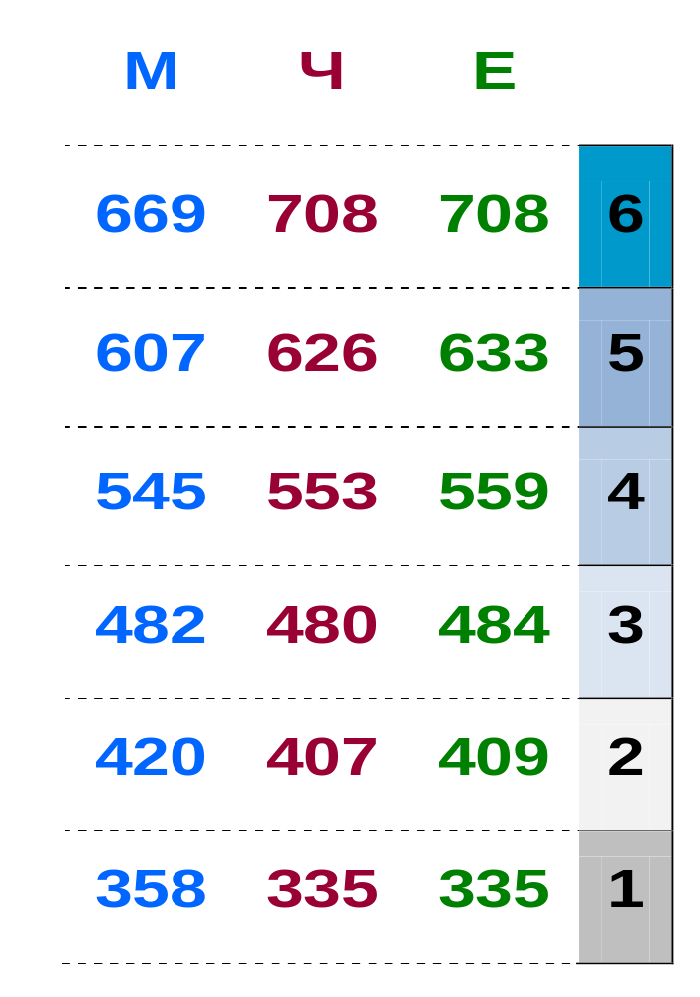
Уровни функциональной грамотности в исследовании PISA
Самостоятельно мыслящие и способные функционировать в сложных условиях
600
4 уровень – проявляется способность использовать имеющиеся знания и умения для получения новой информации
Среднее значение
международной шкалы
500
2 уровень – пороговый, при достижении которого учащиеся начинают демонстрировать применение знаний и умений в простейших не учебных ситуациях
400

Slide 16
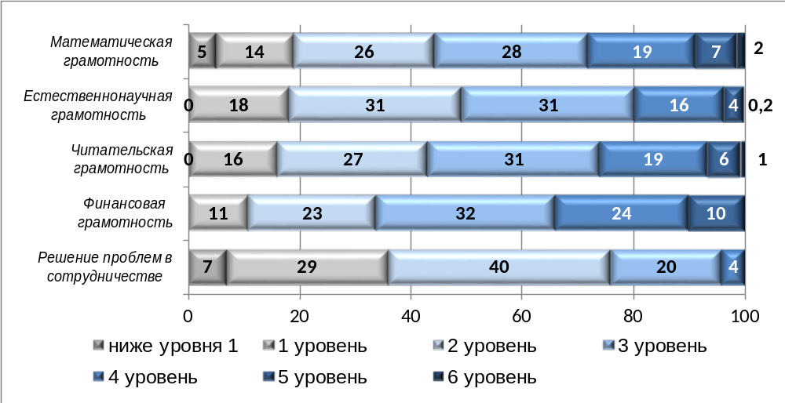
Распределение российских учащихся
15-летнего возраста по уровням функциональной грамотности (2015 год)

Slide 17
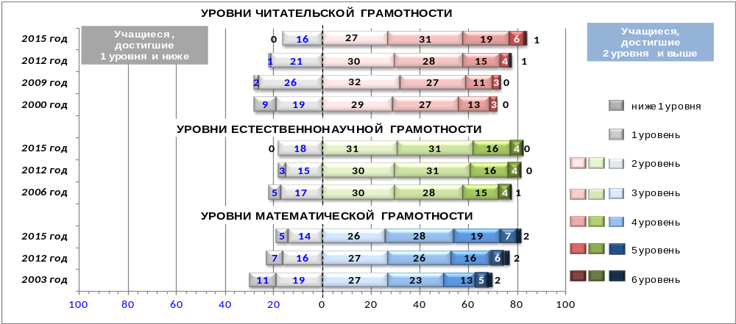
Распределение российских учащихся
15-летнего возраста по уровням функциональной грамотности (2000 – 2015 годы)

Slide 18
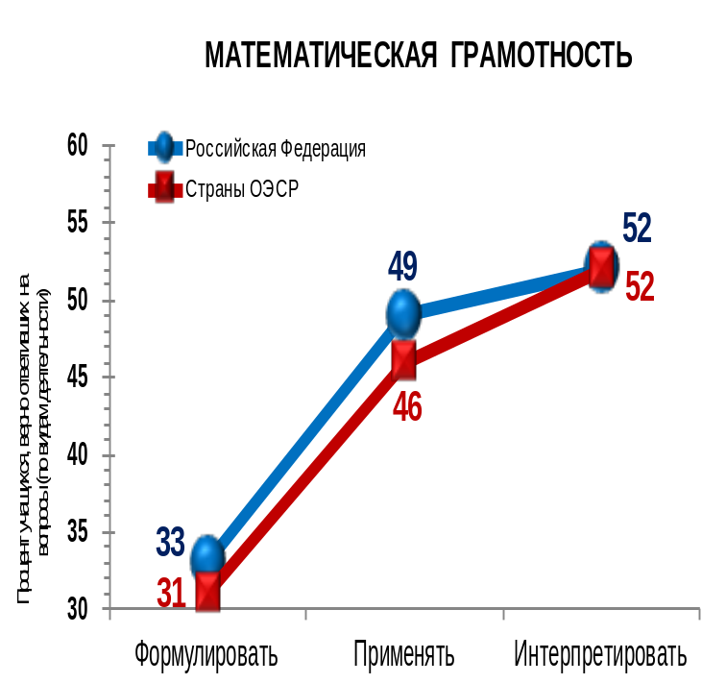
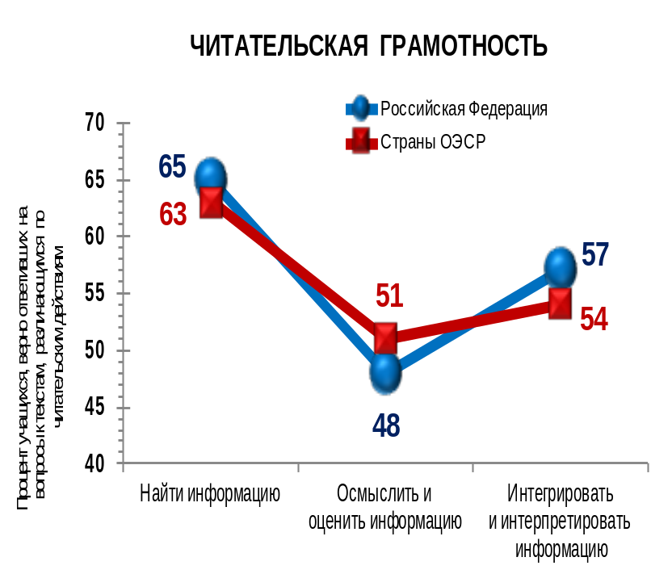
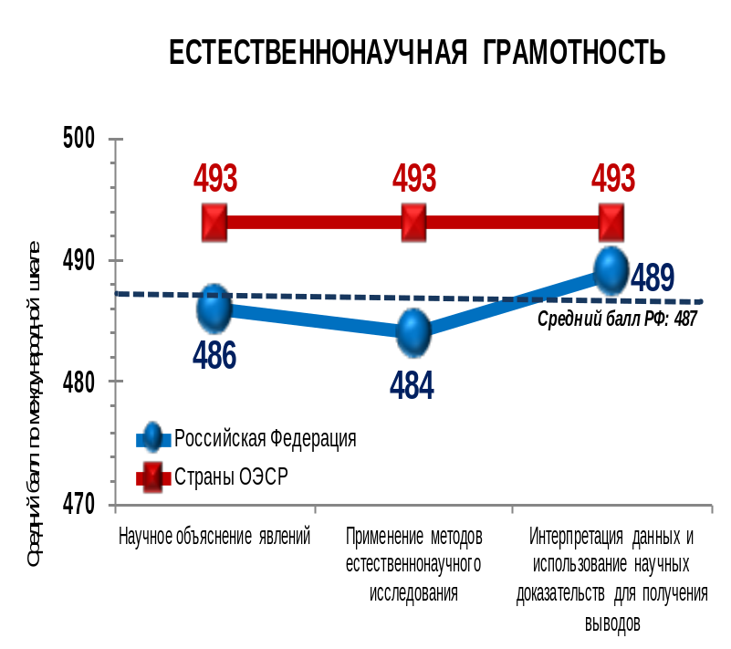
Результаты российских 15-летних учащихся по функциональной грамотности

Slide 19
Результаты исследований
Тюменевой Ю.А. и Лариной Г.С.
Исследовательский вопрос: Как различается процесс решения задач на моделирование при решении типичной и аналогичной, но нетипичной, задачи?
Результаты:
Типичность задачи стала определяющим фактором для:
Выбора способа решения
Эффективности способа решения
Прохождения этапов моделирования
Задания PISA – нетипичны, т.е. их сложно категоризовать и получить доступ к заученному алгоритму. И это одна из причин их трудности.
Если «типичность» задачи становится основной причиной ухода от размышления, анализа, то задача, которая стала типичной, уже не выполняет свою развивающую функцию.
Сейчас появился новый тип задач, т.н. «реальная математика», и он также представлен «типами». Следовательно…

Slide 20
2. Повышение уровня познавательной самостоятельности учащихся
В профиле результатов выполнения групп заданий, отличающихся уровнем самостоятельности учащихся, наиболее высокие результаты выполнения заданий на воспроизведение знаний и решение задач по образцу и более низкие результаты на применение знаний в незнакомых или измененных ситуациях.
по результатам исследования TIMSS – 1995-2015

Slide 21
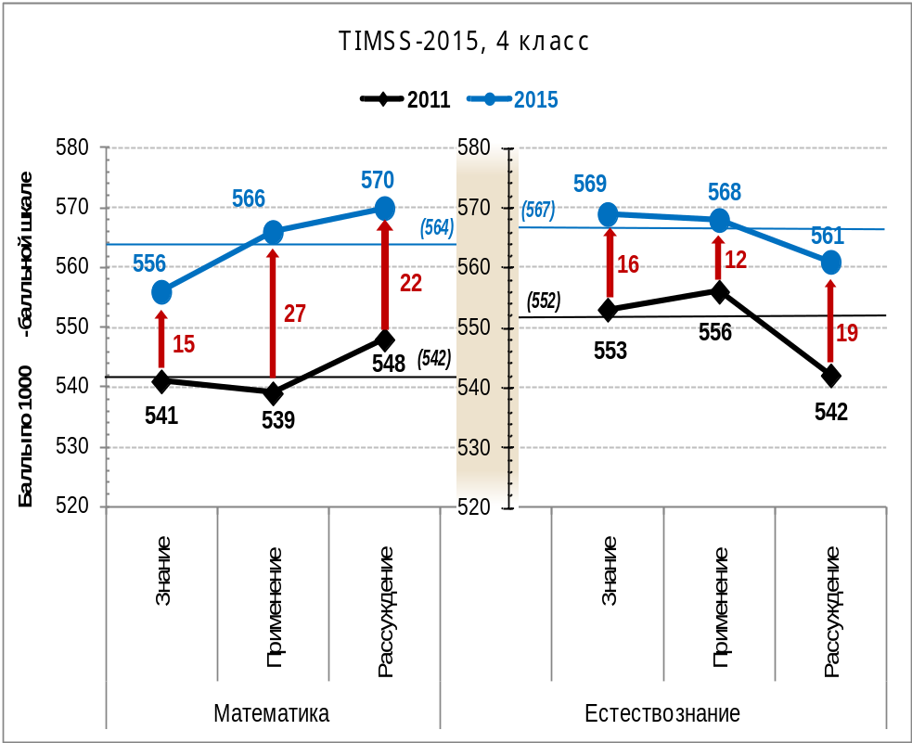
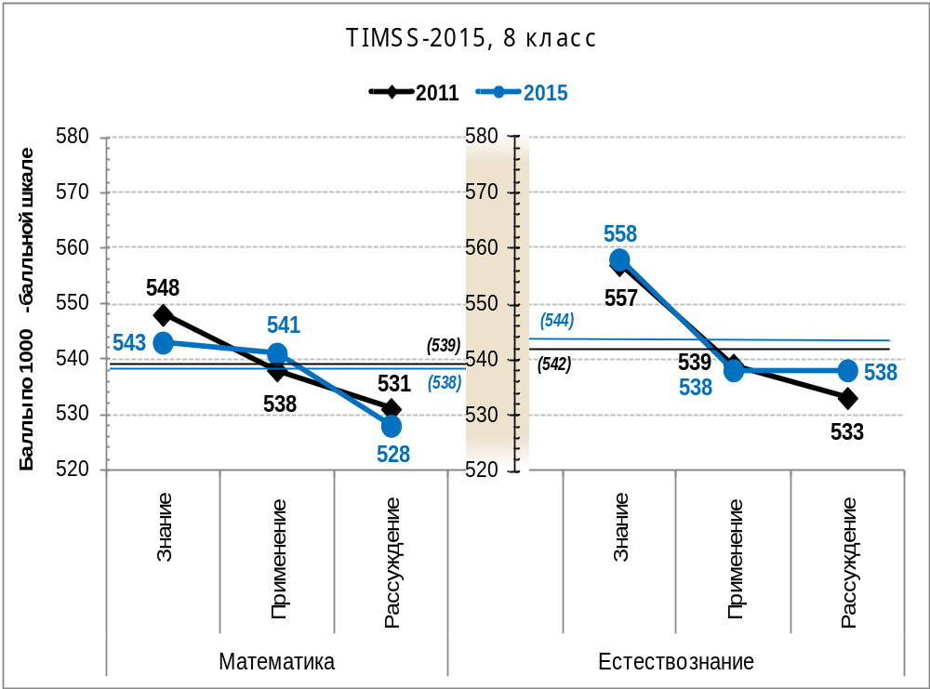
Профиль познавательной деятельности
(по результатам TIMSS 2011-2015)
РАССУЖДЕНИЕ (REASONING)
Анализировать
Обобщать/уточнять
Интегрировать/
Синтезировать
Обосновывать
Решать нестандартные задачи
За счет активизации учебного процесса, уменьшения доли репродуктивных домашних заданий, репродуктивного контроля подготовки учащихся, изменения итоговой аттестации.

Slide 22
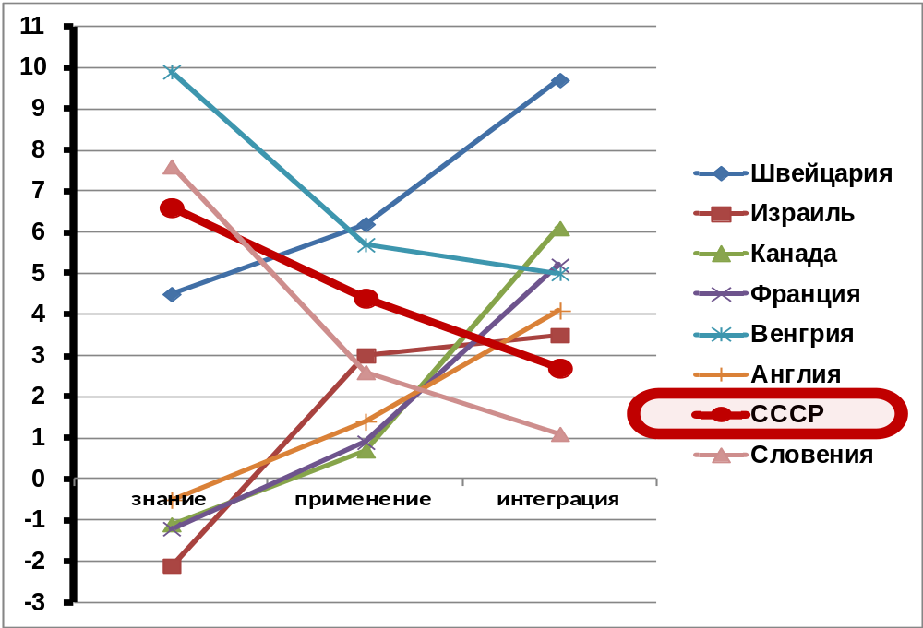
Результаты учащихся некоторых стран по видам деятельности
( IAEP-II, 1991 г., естествознание)
Отличие от среднего международного балла

Slide 23
Результаты учащихся некоторых стран по видам деятельности (TIMSS-2011, 8 класс, математика)
Содержание по видам деятельности | «ЗНАНИЕ» KNOWING | «ПРИМЕНЕНИЕ» APPLYING | «РАССУЖДЕНИЕ» REASONING
 | Воспроизводить Распознавать (идентифицировать) Вычислять Извлекать Измерять Классифицировать/ упорядочивать | Выбирать Представлять Моделировать Выполнять Решать стандартные задачи | Анализировать Обобщать/уточнять Интегрировать/ Синтезировать Обосновывать Решать нестандартные задачи
Страна (средний балл)
КОРЕЯ (613) | 616 | 617 | 612
СИНГАПУР (611) | 617 | 613 | 604
ТАЙВАНЬ (609) | 611 | 614 | 609
ГОНКОНГ (586) | 591 | 587 | 580
ЯПОНИЯ (570) | 558 | 574 | 579
РОССИЯ (539) | 548 | 538 | 531
РЕЗУЛЬТАТЫ ВЫШЕ РОССИЙСКИХ В 5 СТРАНАХ
РЕЗУЛЬТАТЫ НИЖЕ РОССИЙСКИХ В 36 СТРАНАХ

Slide 24
3. Формирование метапредметных результатов
1. Наиболее проблемной областью для российских выпускников основной школы в 2015 году оказалась метапредметная область - решение проблем в сотрудничестве в ходе проектной или исследовательской деятельности в компьютерной среде, имитирующей работу в группе учащихся и моделирующей различные взаимодействия между членами группы (значительно ниже среднего международного уровня - 473 балла по шкале PISA, 31 место в рейтинге стран).
2. Выявлены проблемы российских 15-летних учащихся в сформированности позитивных установок в связи с групповой работой (51 место в рейтинге из 56 стран) и достаточно низкий уровень самооценки развития своих коммуникативных компетенций (54 в рейтинге из 56 стран)
по результатам исследования PISA -2015

Slide 25
Совместное решение проблем: матрица компетенций (PISA-2015)
 |  | Основные компетенции сотрудничества
 |  | (1)Выработка и удержание общего понимания | (2)Принятие необходимых мер для решения проблемы | (3)Создание и поддержание организации группы
Основные компетенции по разрешению проблем | (А)Исследование и понимание | (А1)Выявление точек зрения и способностей членов группы | (А2)Установление требуемого характера взаимодействия и определение целей | (А3)Распределение ролей и функций по решению проблемы
 | (B)Представление и формулирование | (B1)Выработка общего представления и согласование взглядов на суть проблемы (общая платформа) | (B21)Выявление и описание заданий, которые должны быть выполнены | (B3)Описание функций и способов взаимодействия (протокол обсуждений/ правила взаимодействия)
 | (C)Планирование и формулирование | (C1)Обсуждение с членами группы необходимых мер | (C2)Воплощение планов | (C3)Следование правилам взаимодействия
 | (D)Мониторинг и рефлексия | (D1)Мониторинг и уточнение общего понимания | (D2)Отслеживание результатов каждого шага и оценка прогресса в решении проблемы | (D3)Мониторинг, обратная связь и коррекциия функций и правил взаимодействия

Slide 26


Модель интерактивного задания (PISA-2015)
с применением компьютера:
интерактивный контрагент
(симуляция работы в группе)
Дерево полилога
Все реплики пронумерованы
Поле для чата
Поле для выполнения задания
Инструменты
общения
(чат, e-mail…)
к 67
Инструменты для выполнения
задания
 
• 
контрагенты
тестируемый
Информационные объекты и поля
  

Slide 27
Результаты стран: Совместное решение проблем (PISA-2015)
15-летние учащиеся Сингапура лидируют в данном направлении (561 балл)
Второе место у учащихся Японии (552 балла), за ними следуют учащиеся Гонконга (541 балл)
Учащиеся Сингапура, Японии, Гонконга (Китай), Республики Корея, Макао (Китай), Канады, Финляндии и Эстонии демонстрируют высокие результаты по всем направлениям функциональной грамотности

Slide 28
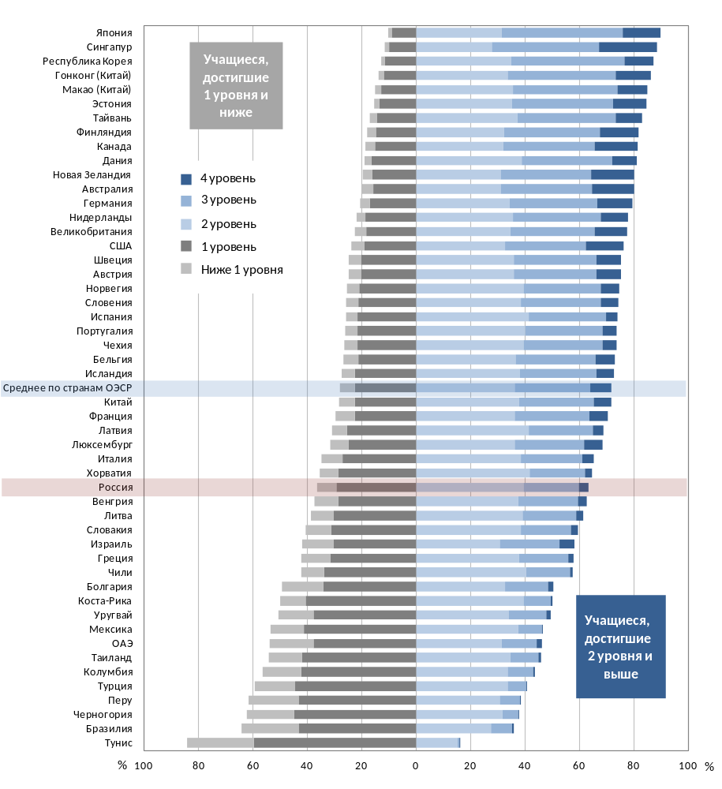
Результаты
Россия
Уровень 4. Успешное выполнение заданий, содержащих сложную проблему И предполагающих сложное взаимодействие
3,6%
Уровень 3. Успешное выполнение ЛИБО заданий, содержащих сложную проблему, ЛИБО заданий, предполагающих сложное взаимодействие
20,3%
Уровень 2. Вклад в разрешение проблемы средней сложности
39,6%
Уровень 1. Успешное выполнение заданий, содержащих НЕсложную проблему И предполагающих ограниченное по сложности взаимодействие
29,2%
Ниже уровня 1
7,3%

Slide 29
Уровень 4. Успешное выполнение заданий, содержащих сложную проблему И предполагающих сложное взаимодействие
3,6%
Учащиеся успешно разрешают проблемы с множественными дополнительными условиями, удерживают в уме необходимую фоновую информацию.
Постоянно отслеживают темп работы и принимают необходимые меры для обеспечения согласованной работы всех членов команды в соответствии с выполняемыми функциями.
Могут контролировать продвижение в разрешении проблемы, видят препятствия, которые надо преодолеть, и недостатки, которые необходимо устранить.
Способны проявлять инициативу и выполнять действия, способствующие преодолению препятствий и разрешению конфликтов.
Уделяют равное внимание как проблемам сотрудничества, так и содержательным аспектам разрешаемой проблемы задачи.
Способны находить эффективные пути решения проблемы и предпринять необходимые меры для решения поставленной проблемы.

Slide 30
Уровень 3. Успешное выполнение ЛИБО заданий, содержащих сложную проблему, ЛИБО заданий, предполагающих сложное взаимодействие
20,3%
Учащиеся могут выполнять многошаговое задание, в котором требуется интеграция разрозненной информации, часто в условиях сложной, динамично развивающейся ситуации.
Они могут распределять и согласовывать роли членов команды, определять информацию, нужную данному участнику.
Они могут указать, какая информация нужна для решения проблемы, запросить её от соответствующего члена команды и указать на ошибку, если предоставленная информация неверна.
Могут помочь членам команды разрешить конфликтную ситуацию путём переговоров.

Slide 31
Уровень 2. Вклад в разрешение проблемы средней сложности
39,6%
Учащиеся могут помочь разрешению проблемы путём обсуждения с членами команды действий, которые следует выполнить.
Они могут в инициативном порядке подобрать информацию, которая другим членом команды не запрашивалась.
Эти учащиеся понимают, что не все члены команды имеют одну и ту же информацию и могут различать их позиции в ходе взаимодействии.
Они могут помочь команде выработать общее понимание мер, необходимых для решения проблемы.
Они могут запрашивать дополнительную информацию, необходимую для решения проблемы, требовать от членов группы подтверждения или заключения договора о том, какой подход будет реализовываться.
Учащиеся, достигающие верхней границы 2-го уровня, могут в инициативном порядке предложить следующий логически обоснованный шаг, или предложить новый подход для решения проблемы.

Slide 32
Уровень 1. Успешное выполнение заданий, содержащих НЕсложную проблему И предполагающих ограниченное по сложности взаимодействие
29,2%
Учащиеся могут предоставить запрашиваемую информацию и выполнить действия по реализации принятого плана после получения подсказки.
Эти учащиеся могут подтвердить действия или предложения, сделанные другими членами группы.
Они, как правило, сосредоточены на собственных действиях в группе.
При поддержке членов группы и при работе над простой проблемой эти учащиеся могут помочь найти решение рассматриваемой проблемы

Slide 33
Относительная успешность в совместном решении проблем
(по отношению к читательской, математической и естественнонаучной грамотности)

Slide 34
Страны с различными индексами взаимоотношений: учащиеся больше или меньше соглашаются с тем, что умеют внимательно слушать, радуются успехам одноклассников, учитывают то, что интересно другим и с удовольствием рассматривают разные точки зрения и подходы
10 стран с наиболее высоким индексом взаимодействия (из 56 стран) | 10 стран с наиболее низким индексом взаимодействия (из 56 стран)
Португалия (0,37) Коста-Рика (0,35) Сингапур (0,32) ОАЭ (0,32) Доминиканская Республика (0,27) Израиль (0,24) Австрия (0,24) Тайвань (0,22) Испания (0,19) Литва (0,16) | Словакия (-0,34) Латвия (-0,30) России (-0,25) Япония (-0,22) Польша (-0,21) Чехия (-0,20) Нидерланды (-0,18) Макао (Китай (-0,15) Италия (-0,14) Исландия (-0,09)

Slide 35
Страны с различными индексами групповой работы: учащиеся больше или меньше соглашаются с тем, что предпочитают работать в команде с другими, а не в одиночку; считают, что группа принимает лучшее решение, чем один человек; считают, что работа в команде повышает их собственную эффективность и с удовольствием сотрудничают с другими
10 стран с наиболее высоким индексом групповой работы (из 56 стран) | 10 стран с наиболее низким индексом групповой работы (из 56 стран)
Доминиканская Республика (0,51) ОАЭ (0,45) Тунис (0,43) Китай (0,39) Тайвань (0,37) Таиланд (0,37) Коста-Рика (0,34) Литва (0,33) Португалия (0,32) Сингапур (0,27) | Нидерланды (-0,26) Норвегия (-0,23) Финляндия (-0,22) Исландия (-0,20) Швеция (-0,19) России (-0,18) Латвия (-0,14) Словакия (-0,12) Дания (-0,12) Эстония (-0,10)

Slide 36
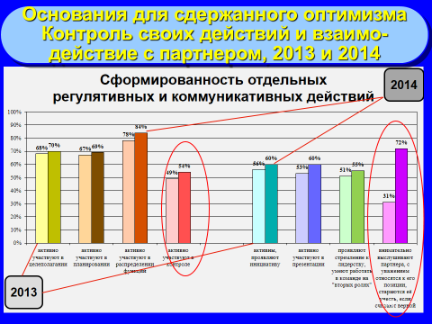

Slide 37
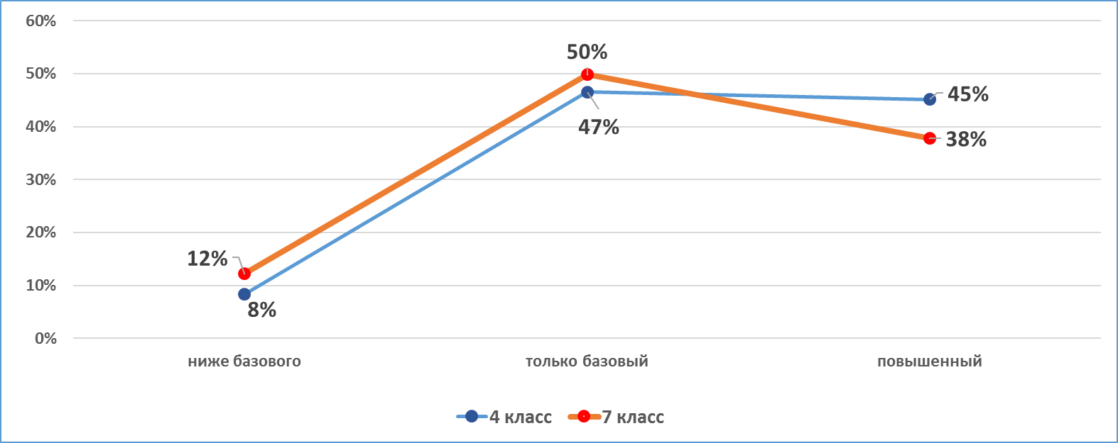
Региональные мониторинги
Распределение одной и той же группы учащихся (более 30 тысяч) по уровням достижений в сформированности проектной деятельности
4 класс (2015) и 7 класс (2018)
В 7 классе снизилось количество успешных учащихся, и возросло количество неуспешных учащихся

Slide 38
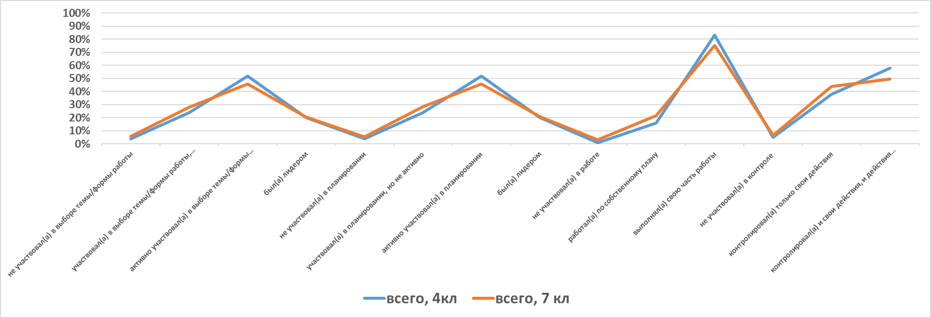
Региональные мониторинги
Сформированность регулятивных действий
4 класс (2015) и 7 класс (2018)
целеполагание
планирование
исполнение
контроль
Худшая динамика наблюдается у действий контроля

Slide 39
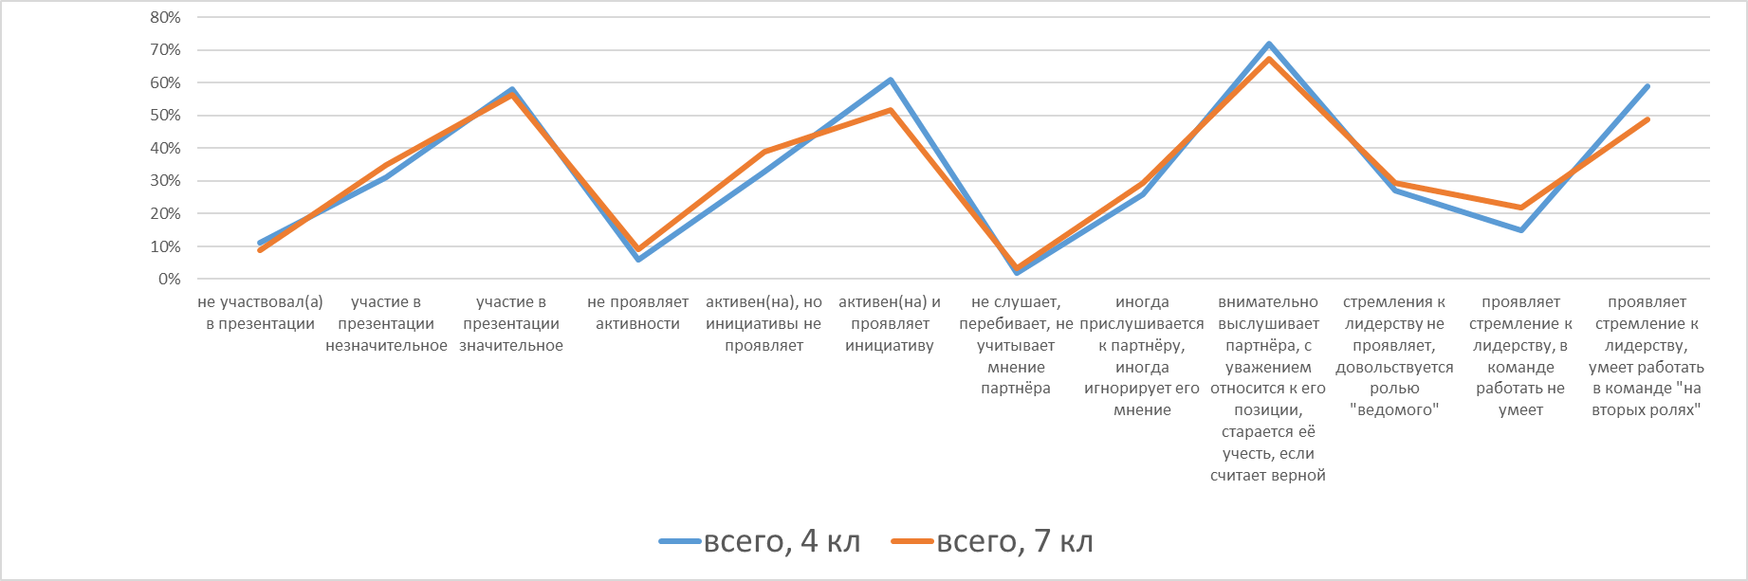
Региональные мониторинги
Сформированность коммуникативных действий
4 класс (2015) и 7 класс (2018)
презентация
активность и
инициативность
ориентация на
партнёра
лидерство
Худшая динамика наблюдается по позициям «Активность и инициативность» и «Стремление к лидерству»

Slide 40
4. Повышение интереса учащихся к изучению математики и естественнонаучных предметов
1. По сравнению с данными, полученными в 2011 году, несколько уменьшилось число российских учащихся 4 и 8 классов, которым нравится изучать математику и естественнонаучные предметы (на 5-10%).
2. За период с 2006 по 2015 годы уменьшилось значение индекса удовлетворенности изучением естественнонаучных предметов в основной школе
по результатам исследования PISA 2006-2015, TIMSS 2011-2015

Slide 41

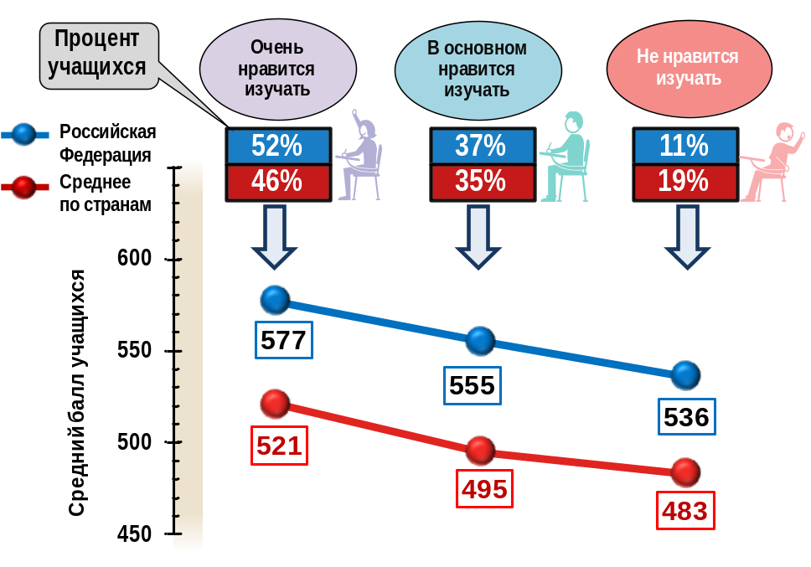
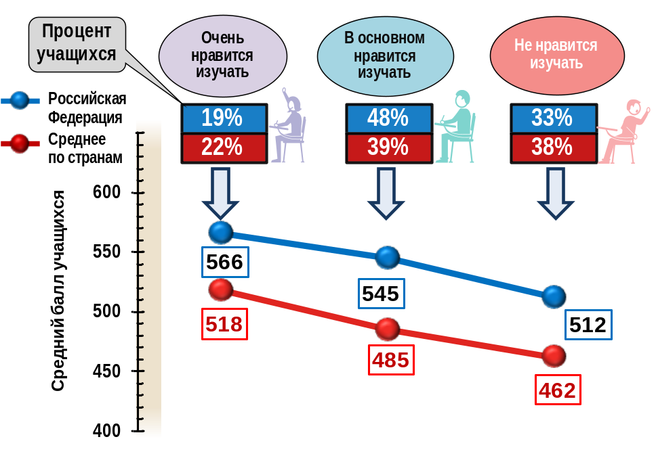
Отношение к изучению предметов.
4 класс и 8 класс.
Насколько вы согласны или не согласны со следующими высказываниями об изучении математики?
Я с удовольствием занимаюсь математикой.
Я бы хотел, чтобы мне не надо было изучать математику.*
Математика – скучный предмет.*
Я узнаю много интересного, изучая математику.
«Полностью согласен», «Скорее согласен», «Скорее не согласен» или «Полностью не согласен».
Для высказываний, обозначенных звездочкой (*) при обработке использовалась обратная шкала.
4 класс
Мне нравится математика.
Мне нравятся любые занятия в школе, на которых нужно работать с числами.
Мне нравится решать задачи по математике.
Я с нетерпением жду уроки по математике.
Математика – один из моих любимых предметов.
8 класс
Результаты учащихся по математике и их отношение к изучению математики
По сравнению с данными, полученными в 2011 году, несколько уменьшилось число российских учащихся, которым нравится изучать математику (с 58% до 52%) и естествознание (с 62% до 58%).
По сравнению с 2011 годом уменьшилось число учащихся, которым нравится изучать математику и отдельные естественнонаучные предметы. Так, на 10% уменьшилось число учащихся, которым очень нравится изучать математику.

Slide 42
Региональные мониторинги
Динамика результатов учащихся за 4 года обучения в начальной школе (2011-2014 годы)

Slide 43
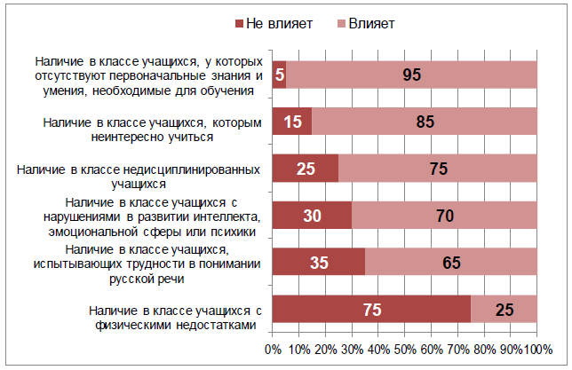
Региональные мониторинги
Результаты: Значительным фактором, влияющим на преподавание математики в 8 классе, по мнению учителей, является наличие в классе учащихся, у которых отсутствуют первоначальные знания и умения, необходимые для обучения, а также учащихся, которым неинтересно учиться…
Пятая часть учащихся (19%) не согласилась с высказыванием о том, что их учителя дают им интересные задания. (Учителя не так часто используют подходы, которые значительно развивают познавательную активность учащихся, а именно, просят учащихся выполнить сложные, но интересные задания, требующие привлечения дополнительных материалов; просят учащихся выполнить поисковые и исследовательские задания; предлагают учащимся обсудить проблему или поработать над заданием в парах или группах).

Slide 44
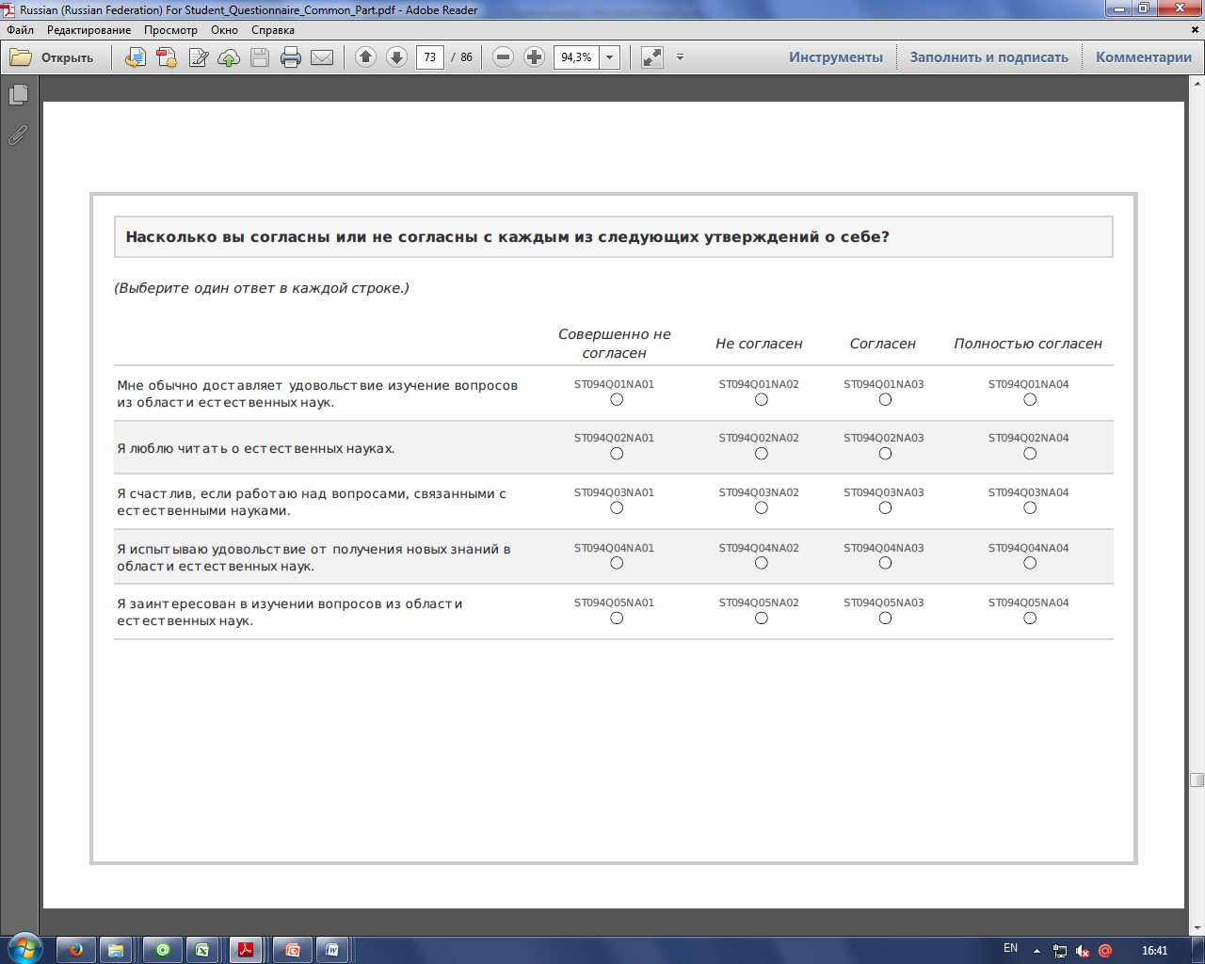
Изменение индекса удовлетворенности изучением
естественнонаучных предметов за период с 2006 по 2015 годы
 | PISA 2015 – PISA 2006
Россия | -0,12
США | 0,26
Эстония | 0,14
Среднее по странам ОЭСР | 0,01

Slide 45
5. Повышение эффективности работы с одаренными и успешными учащимися
1. Процент российских учащихся, демонстрирующих высокие результаты по функциональной грамотности (5-6 уровни PISA), значительно ниже, чем в 10 лидирующих странах и в среднем по странам ОЭСР.
2. Результаты российских учащихся 8 и 11 классов, демонстрирующих высокие результаты (95-й процентиль TIMSS) по математике и естествознанию (физике), в 2015 году ниже, чем в 1995 году.
по результатам исследования PISA 2012-2015, TIMSS 1995-2015

Slide 46

Процент успешных учащихся по математике
(5-6 уровни)
Tab I.2.1a
Россия

Slide 47
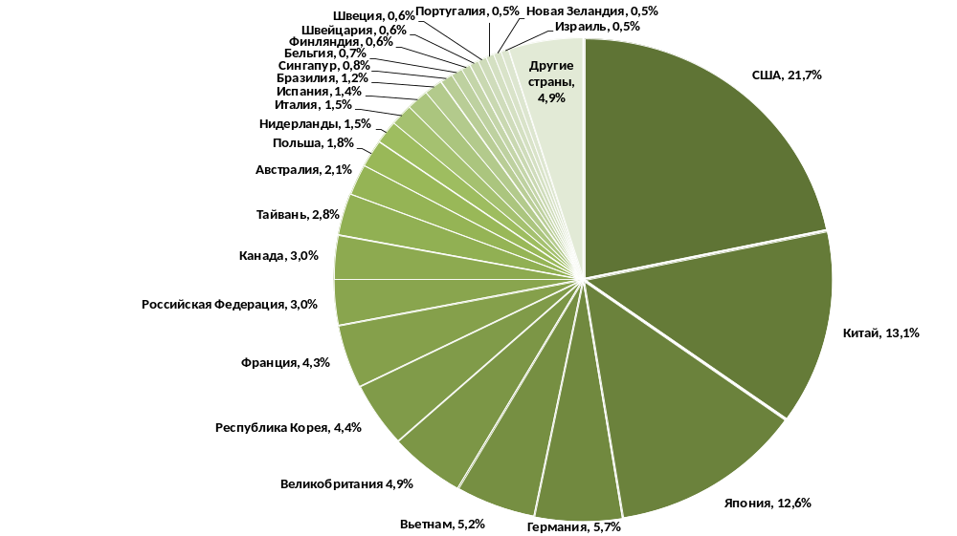
Вклад стран в глобальную выборку учащихся с наивысшими достижениями в естественнонаучной грамотности

Slide 48
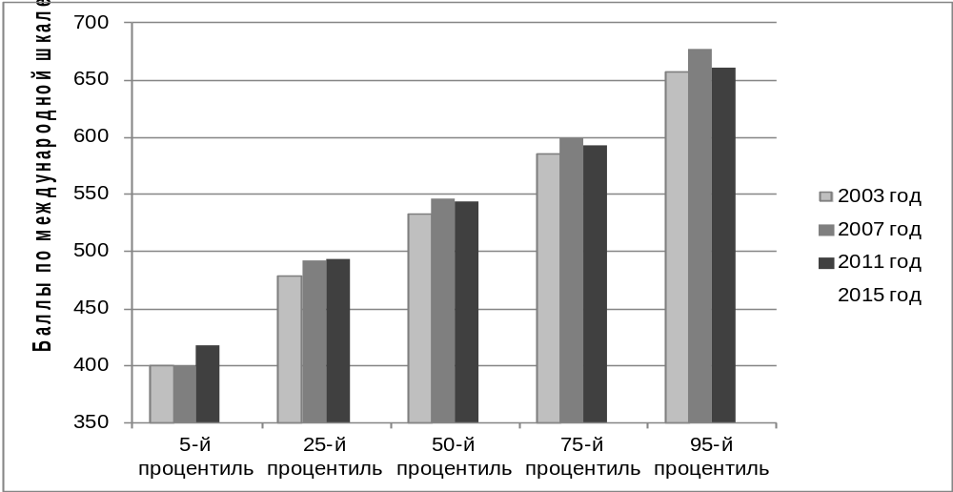
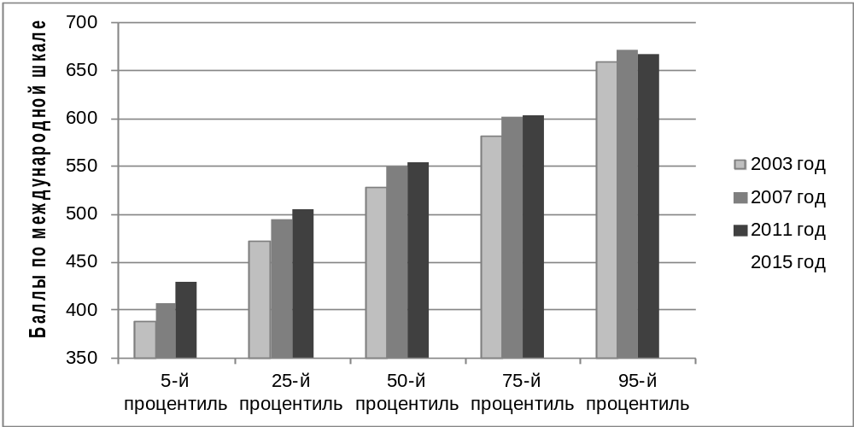
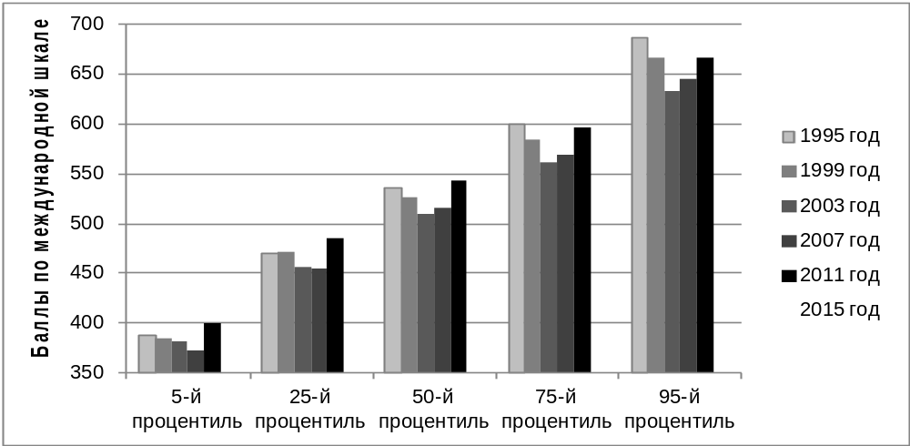
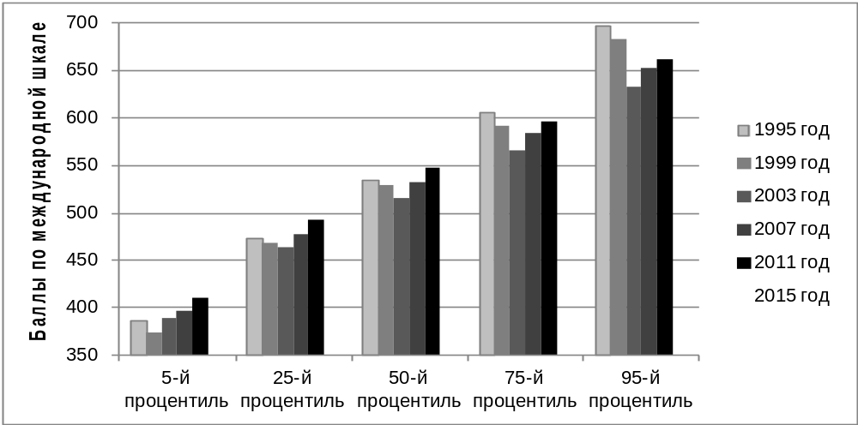
Математика, 4 класс Естествознание, 4 класс
В каких группах учащихся произошли основные изменения?
Математика, 8 класс Естествознание, 8 класс

Slide 49
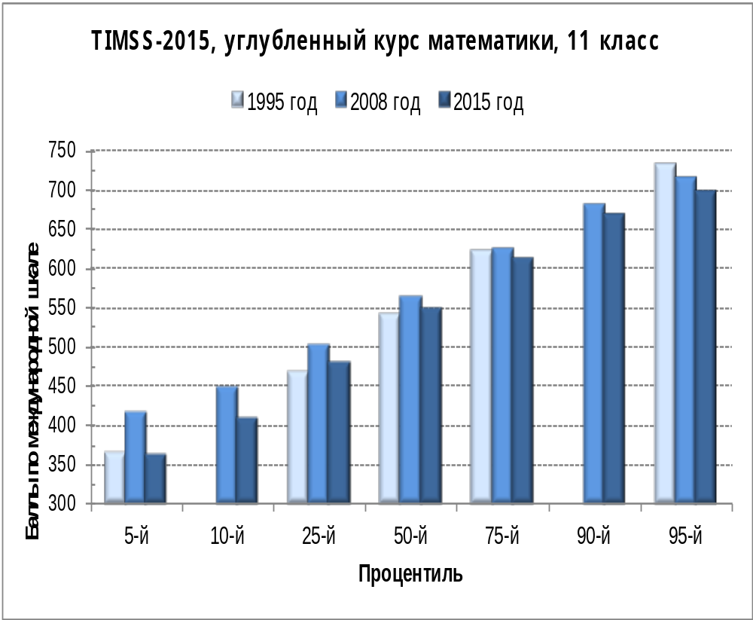
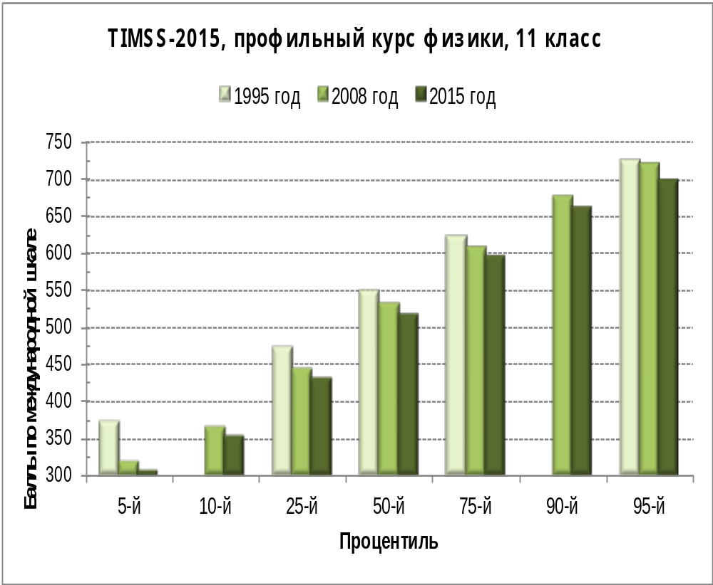
Динамика результатов российских учащихся
11 классов за двадцать лет (1995-2015 годы)

Slide 50
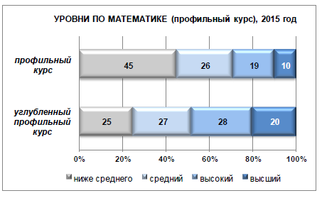
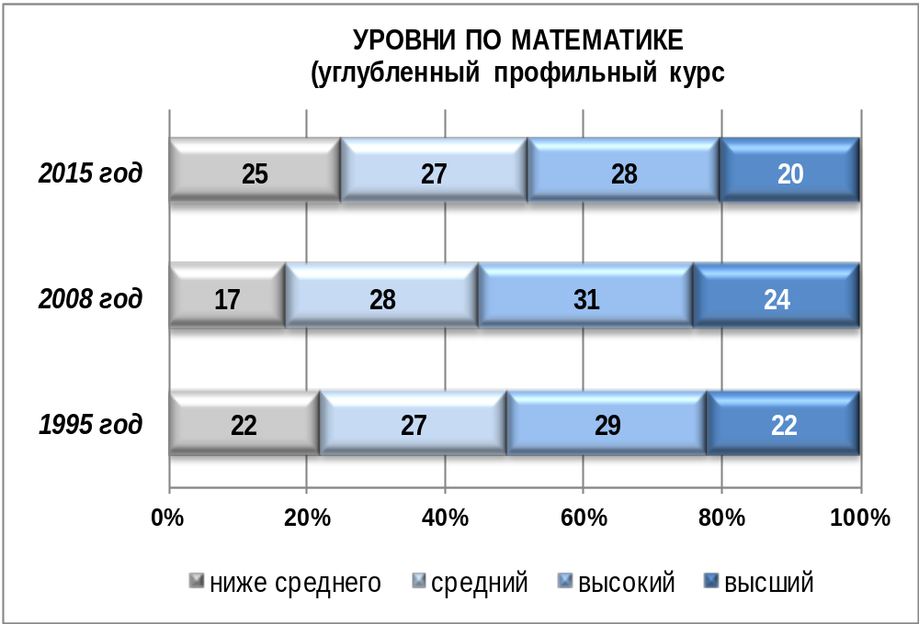
Распределение российских учащихся, изучавших профильные курсы математики, по уровням математической подготовки TIMSS
Высший
(625 и выше)
Высокий
(550 баллов)
Средний
(475 баллов)
Низкий
(400 баллов)

Slide 51
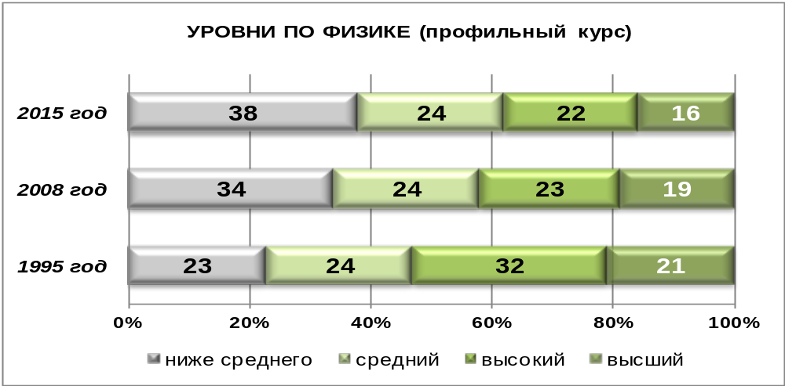
Распределение российских учащихся, изучавших профильные курсы физики по уровням подготовки TIMSS
Высший
(625 и выше)
Высокий
(550 баллов)
Средний
(475 баллов)
Низкий
(400 баллов)

Slide 52
6. Повышение эффективности инвестиций в образование
Расходы на образование в России достигли той границы, после которой связь между расходами и результатами перестает быть линейной. Дальнейший рост результатов связан с ростом эффективности использования средств. Большую отдачу дают вложения в подготовку педагогов и повышение их квалификации.
по результатам исследования PISA 2015

Slide 53
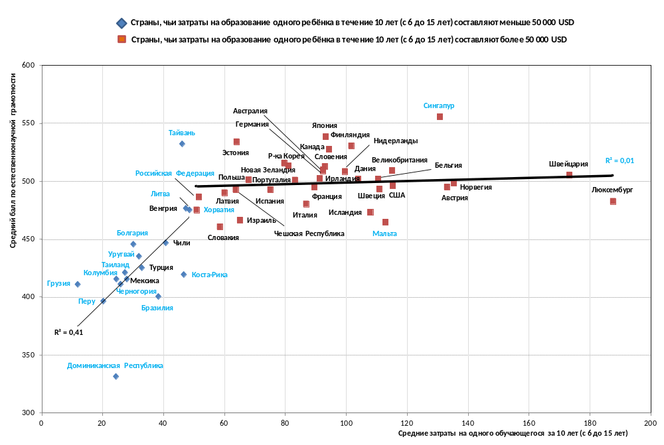
Связь между затратами на одного обучающегося за 10 лет
(с 6 до 15 лет) и результатами по естественнонаучной грамотности
Для стран, чьи затраты на образование одного ребёнка в течение 10 лет (с 6 до 15 лет) составляют больше 50 000 USD (например, для таких стран, как Швеция, Франция, Португалия, Польша и др.), зависимость между объемом затрат и результатами носит более сложный характер. В этих странах для получения более высоких результатов нужно наращивать не только объем инвестиций в образование, но и повышать эффективность их использования. Например, вкладывать в такие направления, которые дают бóльший эффект.
Для стран, чьи затраты на образование одного ребёнка в течение 10 лет (с 6 до 15 лет) составляют меньше 50 000 USD (например, для таких стран, как Болгария, Мексика, Турция), справедлива линейная зависимость, при которой рост инвестиций в образование сопровождается приростом в образовательных результатах в соответствии с линейным законом.
Source: 1OECD, PISA 2015 Database, Tables I.2.3 and II.6.58. 2
http://dx.doi.org/10.1787/888933436215
Для России одним из направлений повышения эффективности инвестиций является повышение качества и эффективности как системы подготовки учителей, так и системы повышения их квалификации.
Для России этот вывод имеет особое значение, учитывая тот факт, что, как показывает диаграмма, страна практически полностью исчерпала возможности линейного роста.

Slide 54
7. Улучшение образовательной среды в школе
1. По значению индекса факторов, связанных с поведением учащихся, негативно влияющих на естественнонаучную грамотность, Россия находится в зоне риска.
2. По сравнению с 2012 годом в России:
  возросло количество пропусков занятий и опозданий как среди учащихся, так и среди учителей,
  ухудшилась дисциплина на уроках,
  возросло количество случаев, когда учителя приходят на занятия неподготовленными.
по результатам исследования PISA 2015

Slide 55
Образовательная среда в школах
Некоторые данные по результатам PISA-2012
По ответам директоров школ
Каждый второй директор школы отметил наличие проблем в поведении учащихся.
Каждый третий учащийся посещает школу, в которой директор отметил, что учащиеся не уважают учителей.
По ответам учащихся
80% учащихся 15-летнего возраста посещают школы, в которых есть проблемы взаимодействия между учителями и учащимися.
Каждый второй учащийся посещает школу, в которой не требуется от учащихся демонстрировать высокие достижения.
Каждый третий учащийся не согласился с утверждением, что большинство их учителей интересуются жизнью учащихся.

Slide 56
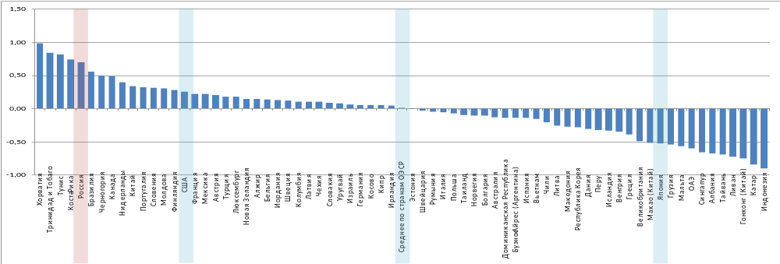
Индекс факторов, связанных с поведением учащихся, негативно влияющих на естественнонаучную грамотность

Slide 57
8. Обеспечение преемственности начального и основного общего образования
1. При переходе из начальной в основную школу снижаются результаты учащихся по математике и естественнонаучным предметам. Самое большое снижение наблюдается по читательской грамотности - способности читать и понимать тексты, использовать информацию из текста для решения широкого круга задач.
2. Изменяется познавательный профиль учащихся: наиболее высокие результаты демонстрируются при воспроизведении знаний и умений, более низкие при решении задач с незнакомым контекстом.
3. Снижается интерес к обучению математике и естественнонаучным предметам.
4. Уменьшается уровень вовлеченности учащихся в учебный процесс.
по результатам исследования PISA 2012-2015, TIMSS 1995-2015.

Slide 58

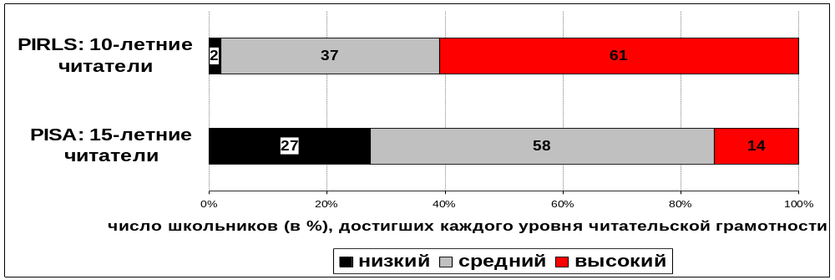
Сравнение результатов двух исследований читательской грамотности российских учащихся (PIRLS и PISA)
Notes:
Два последних измерения: ПИРЛС 2006 и ПИЗА 2009.

Slide 59
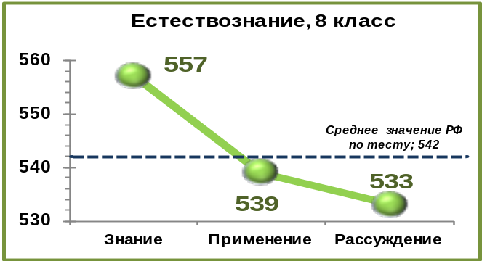
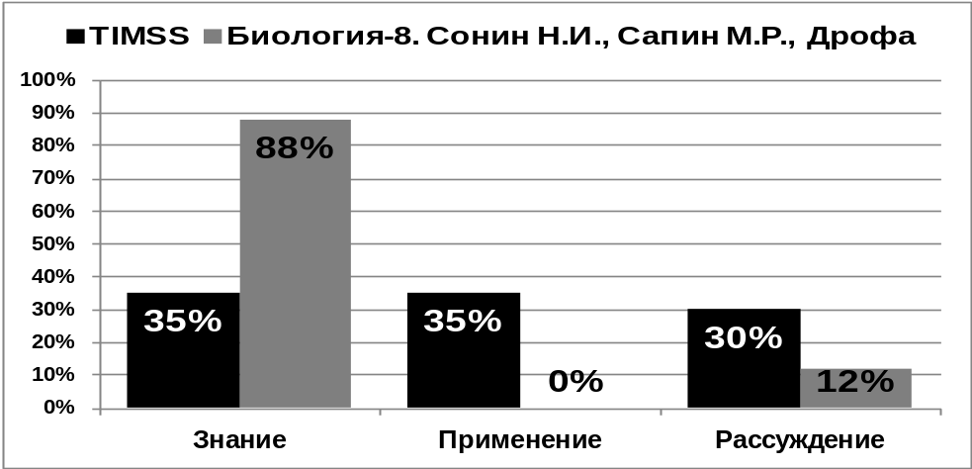
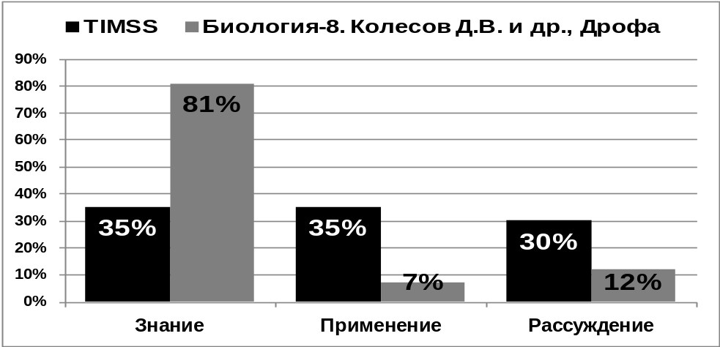
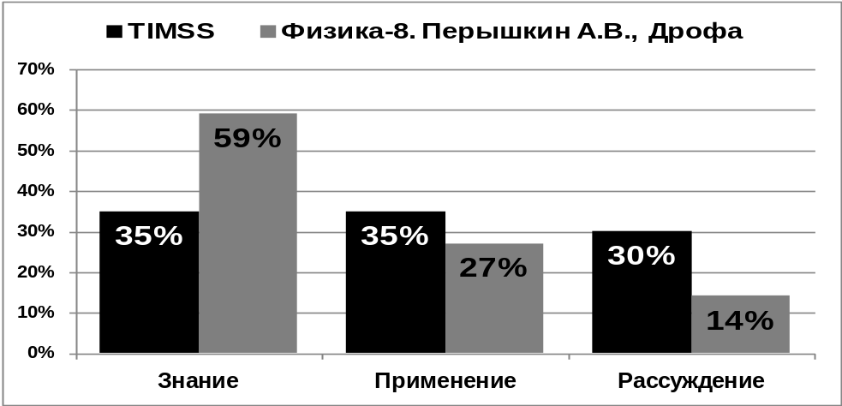
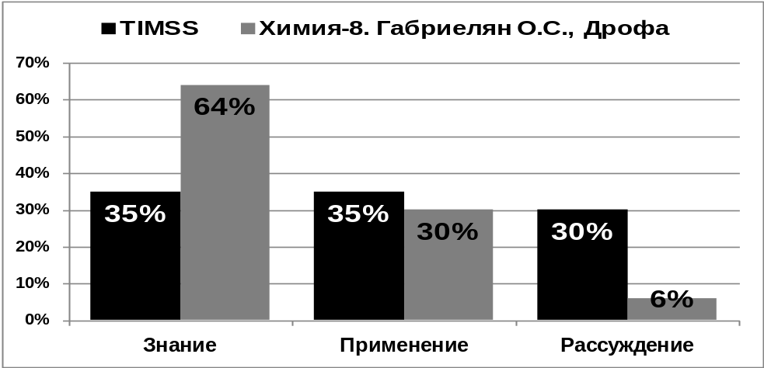
Результаты анализа учебников биологии, физики и химии

Slide 60
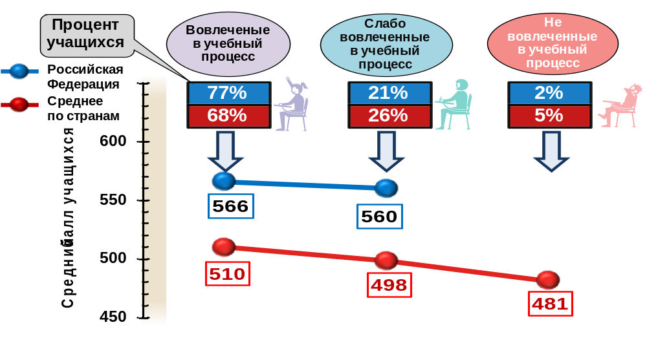
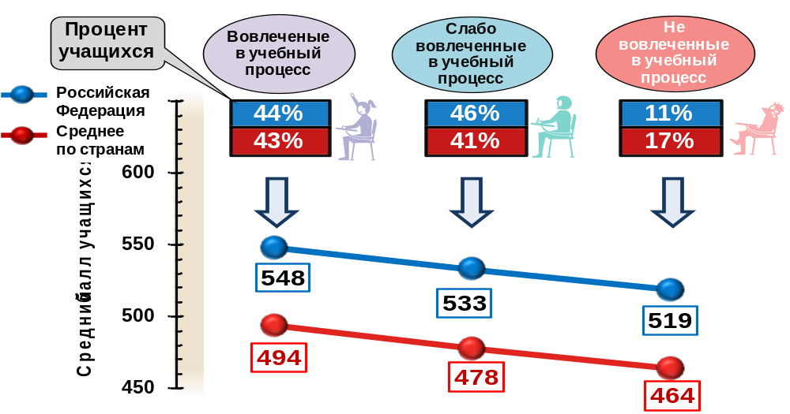
Вовлеченность в учебный процесс.
4 класс и 8 класс
Насколько вы согласны или не согласны со следующими высказываниями об уроках математики?
Я знаю, что ждет от меня мой учитель.
Я легко понимаю моего учителя.
Мне интересно то, что говорит мой учитель.
Мой учитель дает мне интересные задания.
Мой учитель понятно отвечает на мои вопросы.
«Полностью согласен», «Скорее согласен», «Скорее не согласен» или «Полностью не согласен».
Мой учитель хорошо объясняет математику.
Мой учитель дает мне продемонстрировать то, чему я научился.
Мой учитель делает очень много всего, чтобы помочь нам учиться.
Мой учитель объясняет мне, что сделать, если я допустил ошибку.
Мой учитель слушает то, что я хочу сказать.
4 класс
8 класс
Результаты учащихся по математике и их ВОВЛЕЧЕННОСТЬ В УЧЕБНЫЙ ПРОЦЕСС
По сравнению с 2011 годом значительно (на 21% по математике и на 11% по естествознанию) выросло число российских учащихся 4 классов, которые чувствуют себя полноправными участниками учебного процесса.
По сравнению с 2011 годом значительно (на 20%) увеличилось число учащихся 8 классов с высокой степенью вовлеченности в учебный процесс на уроках математики.

Slide 61
Факторы, связанные с учебным процессом: частота проведения проверочных и контрольных работ по математике в 8 классах

Slide 62
Главные детерминанты качества школьного образования
Качество школьного образования в основном определяется качеством профессиональной подготовки педагогов
(по результатам PISA)
Качество образовательных достижений школьников в основном определяется качеством учебных заданий, предлагаемых им педагогами
(по результатам ITL, PISA)

Slide 63
Механизмы повышения качества общего образования в России
Обновление учебных и методических материалов с учетом переориентации системы образования на новые результаты, связанные с «навыками 21 века», – функциональной грамотностью учащихся и развитием позитивных установок, мотивации обучения и стратегий поведения учащихся в различных ситуациях, готовности жить в эпоху перемен
Целенаправленное повышение квалификации учителей через систему подготовки, переподготовки и повышения квалификации учителей, в которых требуется кардинальное обновление содержания и методов обучения, направленное на повышение качества и эффективности работы учителей (например, использование учебных заданий и методических приемов, стимулирующих учебную деятельность учащихся)
Введение комплексного мониторинга образовательных достижений учащихся и качества образования с использованием современных измерителей для комплексной оценки предметных, метапредметных и личностных результатов
Широкое информирование профессионального сообщества и общественности о результатах и инструментарии международных исследований

Slide 64











ФГОС: Оценка образовательных достижений
Комплект пособий авторского коллектива
под руководством Г.С.Ковалёвой включает в себя:
– пособие для учителя с методическими рекомендации по проведению и оценке выполнения работы, интерпретации и использованию результатов;
– тетради с вариантами проверочных работ для учащихся ;
– электронные приложения (на сайте издательства) – компьютерная программа для ввода и обработки данных, получения результатов по классу, по отдельным учащимся и заданиям.
Выпущены комплекты:
Метапредметные результаты. Стандартизированные материалы для промежуточной аттестации. 5 класс.
Метапредметные результаты. Стандартизированные материалы для промежуточной аттестации. 6 класс.
Метапредметные результаты. Стандартизированные материалы для промежуточной аттестации. 7 класс.
Метапредметные результаты. Стандартизированные материалы для промежуточной аттестации. 8 класс.
Метапредметные результаты. Стандартизированные материалы для оценки читательской грамотности. 9 класс.
ПОЗВОЛЯЮТ ОЦЕНИТЬ УРОВЕНЬ ЧИТАТЕЛЬСКОЙ ГРАМОТНОСТИ УЧАЩИХСЯ 5-9 КЛАССОВ В СООТВЕТСТВИИ С ТРЕБОВАНИЯМИ ИССЛЕДОВАНИЯ PISA

Slide 65



Измерительные материалы для оценки финансовой грамотности учащихся
На примерах сюжетов, основанных на событиях реальной жизни, выявляется грамотность в основах ведения семейного бюджета и управлении денежными средствами, в способах достижения финансовых целей и защиты от финансовых мошенников

Slide 66
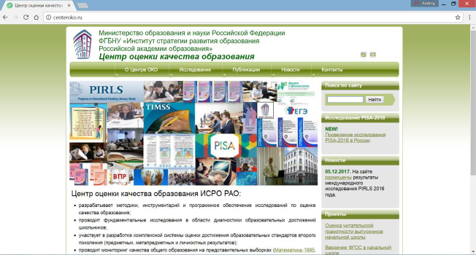
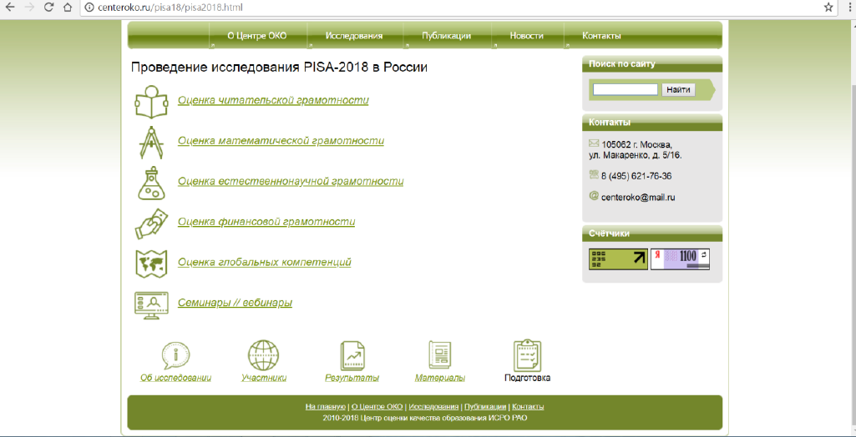

Для дополнительной информации
Центр оценки качества образования ИСРО РАО – http://centeroko.ru тел.: +7-495-621-76-36 – Ковалева Галина Сергеевна – национальный координатор России (электронная почта – centeroko@mail.ru)
Международный координационный центр исследования TIMSS –PIRLS – http://timss2015.org/; http://pirls2016.org/
тел.: +1-617-552-1600 – Ina V.S. Mullis, Michael O. Martin – международные координаторы (электронная почта – timss@bc.edu; pirls@bc.edu)
Организация Экономического Сотрудничества и Развития (ОЭСР) (Organization for Economic Cooperation and Development, OECD) – www.oecd.org/edu/pisa

Slide 67
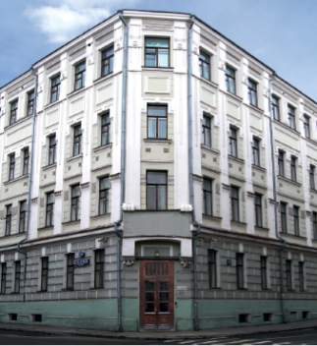
Спасибо за внимание!
Ковалева Галина Сергеевна, руководитель Центра оценки качества образования Института стратегии развития образования РАО
электронная почта – centeroko@mail.ru
Тел.: +7-495-621-76-36

